Slide 1
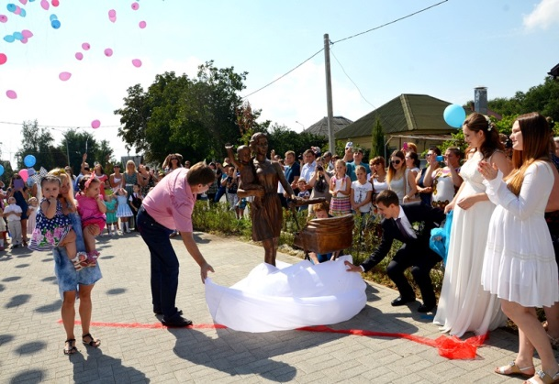
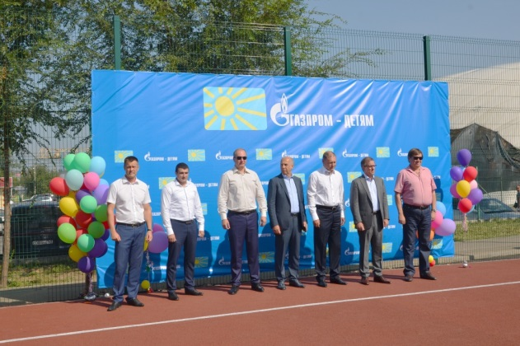
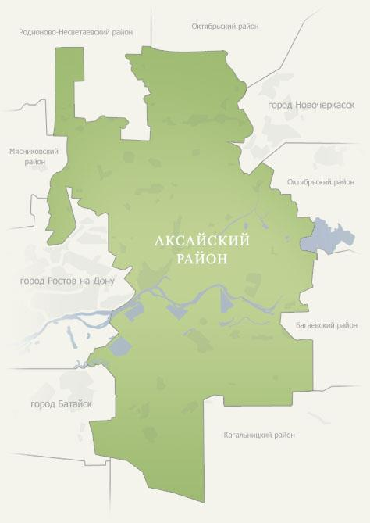

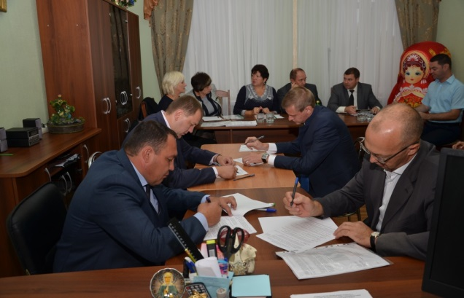
МОНИТОРИНГ исполнения указов Президента Российской Федерации от 7 мая 2012 года в Аксайском районе за 2016 год

Slide 2
Указ Президента Российской Федерации от 7 мая 2012 № 596
«О долгосрочной государственной экономической политике»
Численность безработ­ных граждан, зарегист­рированных в органах службы занятости Аксайского района.
За 2016 год трудоустроено граждан, имеющих статус безработных - 439 человек.
Трудоустройство граждан, до признания безработными, составляет 87,4%, что на 5,4% больше, чем в 2015 году. Общее количество признанных безработными за 2016 год – 837 человек, что составляет 90,0 % от уровня 2015 года.
На 01.01.2017 года на учете в Службе занятости состояли 342 человека из категории незанятых граждан (84,2 % от уровня 2015 г.). На 01.01.2017 года на учете в Службе занятости состоят граждане, имеющие статус безработного и ищущие работу, в количестве – 315 человек.

Slide 3
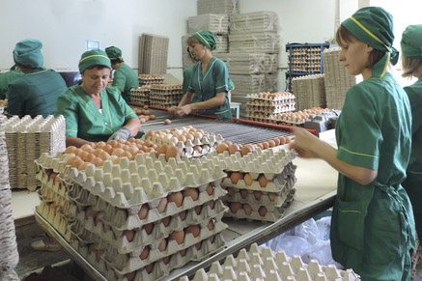
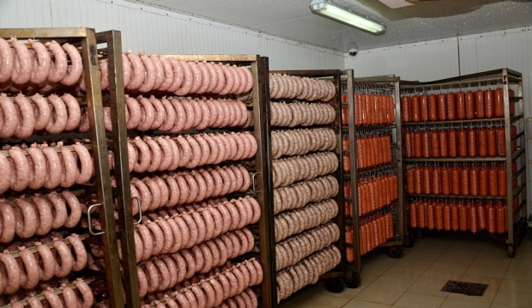
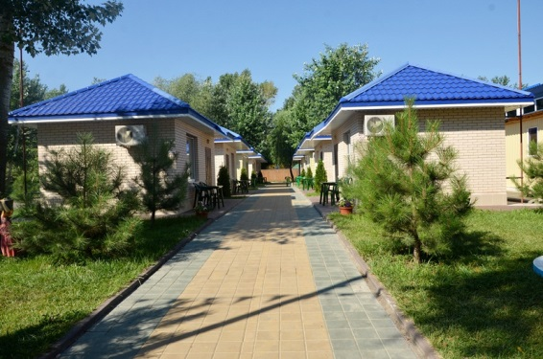

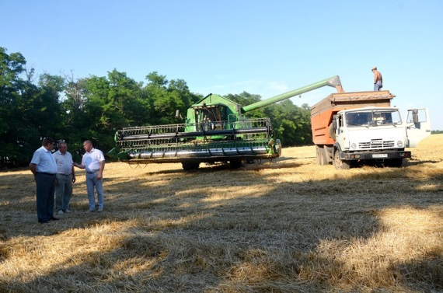
Уровень регистрируе­мой безработицы в Аксайском районе
Уровень регистрируемой безработицы на 01.01.2017 г. составил 0,77% (среднеобластной показатель - 0,85%).

Slide 4
Просроченная задолженность по заработной плате на предприятиях Аксайского района
Задолженность по заработной плате по предприятиям Аксайского района отсутствует.

Slide 5
Среднемесячная начисленная за­работная плата по Аксайскому району
Среднемесячная заработная плата по полному кругу предприятий за 2016 год составила 25893,9 рублей, что составляет 108,5 % к аналогичному периоду прошлого года.
Среднемесячная заработная плата по крупным и средним предприятиям за 2016 год составила 29735,8 рублей, что составляет 106,9 % к аналогичному периоду прошлого года.
- обрабатывающих отраслей за 2016 года составила 35565,3 рубля или 106,7% к уровню 2015 года;
- в производстве и распределении электроэнергии, газа и воды - 24796,6 рубля или 105,6% к аналогичному периоду 2015 года;
по крупным и средним предприятиям сельского хозяйства составила 22069,2 рубля или 112,2% к уровню 2015 года;
- в образовании 21234,73 рубля или 104,7 % к уровню 2015 года;
- в здравоохранении 20713,6 рублей или 106,4 % к аналогичному периоду 2015 года;
в культуре 21002,16 рублей или 106,9 % к уровню 2015 года.
Соотношение среднемесячной заработной платы к величине прожиточного минимума работающих (10022,0 руб.) за 2016 год составляет 2,58. За 2015 год эта величина составляла 2,4.

Slide 6

Объем субсидий населе­нию на оплату жи­лищно-коммунальных услуг
В 2016 году жилищные субсидии были предоставлены 2195 семьям.
Общая сумма выплаты составила 35164,2 тыс. рублей.
Средний размер субсидии на 01.01.2017 года составляет 1970,18 рубля.

Slide 7
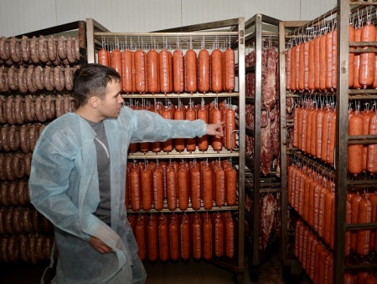
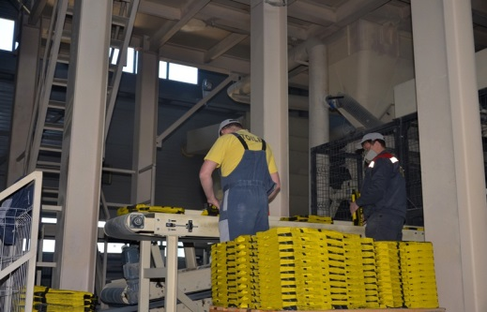
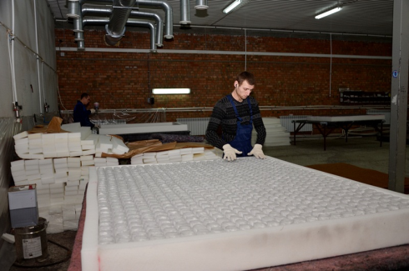
Отгружено товаров соб­ственного производства, выполнено работ и услуг собственными силами по крупным и средним предприятиям
За 2016 год в Аксайском районе крупными и средними предприятиями отгружено товаров собственного производства, выполнено работ и услуг собственными силами (в фактических ценах без НДС) на сумму 27 695,9 млн. рублей против 21 982,9 млн. рублей в 2015 году.
Темп роста в действующих ценах – 126,0%.

Slide 8
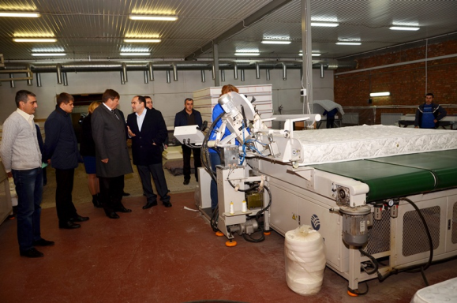
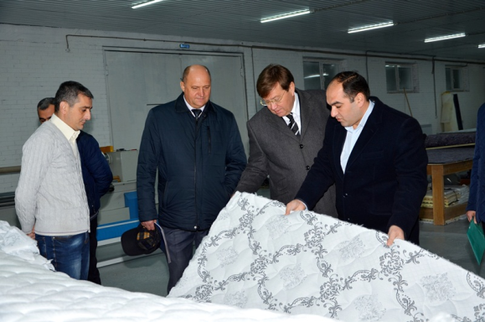
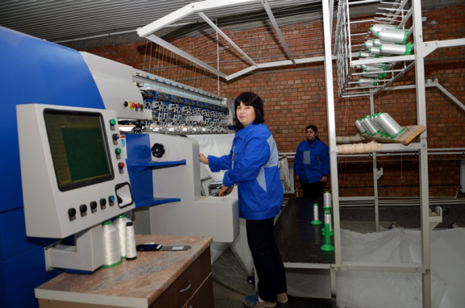
Индекс промышленного производства по крупным и средним предприятиям
Индекс промышленного производства по крупным и средним предприятиям составил 112,6% (2016 г. к 2015 г.).
Год назад (2015 г. к 2014 г.) 106,3%.

Slide 9

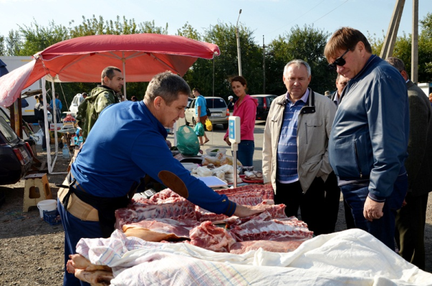
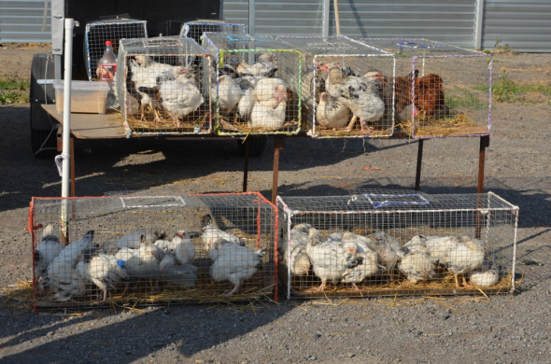
Объем производства сельскохозяйственной продукции.
В 2016 году во всех категориях хозяйств производство мяса составило 22513 ц или 103,4% к аналогичному периоду 2015 года;
молока - 71254 ц или 97,4 % к 2015 году;
яиц - 235 млн. шт., что на 0,8 % выше уровня 2015 года.

Slide 10

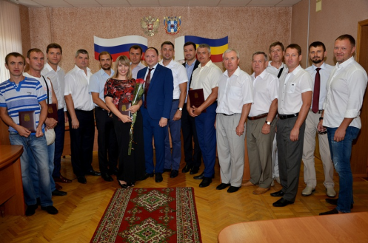

Строительство жилых домов с начала года
Объем выполненных работ по виду деятельности «строительство» составил 9002,7 млн.рублей, что на 47,9 % выше уровня 2015 года.
Ввод жилья в 2016 году составил 107,4 тыс. кв. м, что на 0,7 % больше, чем в 2015 году. За период сначала года за счет индивидуальных застройщиков введено 65,5 тыс. кв.м.
Приостановленное жилищное строительство на территории района отсутствует.

Slide 11
Прибыль прибыльных организаций за период с начала года
За период январь-ноябрь 2016 года доля прибыльных предприятий составила 82,4%.
Прибыль прибыльных организаций за период
с начала года составила 2248,1 млн. рублей.

Slide 12
Финансовые результаты деятельности крупных и средних организаций (сальдо прибылей и убытков)
Положительное сальдо прибылей и убытков крупных и средних организаций составило 1600,7 млн. рублей.

Slide 13
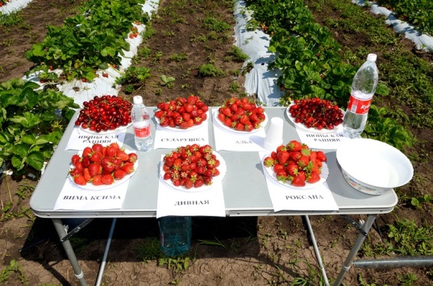
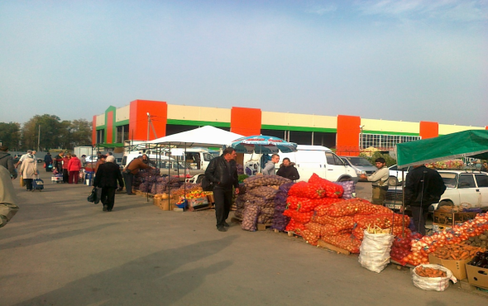
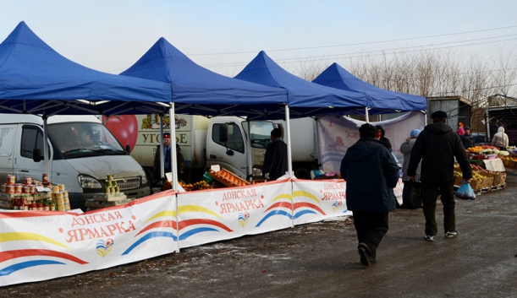
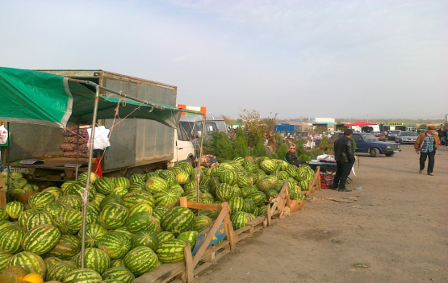
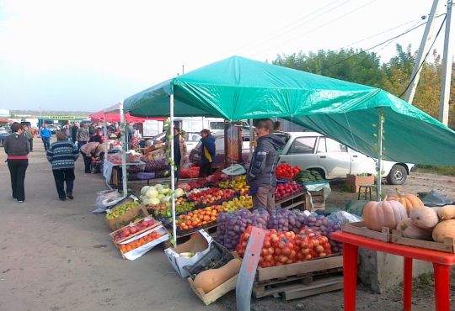
Объем оборота рознич­ной торговли за период с начала года, всего
Объем оборота розничной торговли за период с начала года составил 51,8 млрд. рублей. Индекс физического объема - 99,5 %.

Slide 14

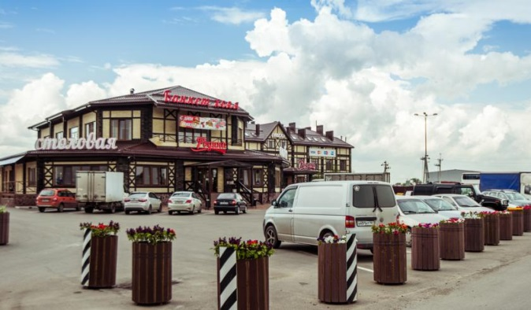
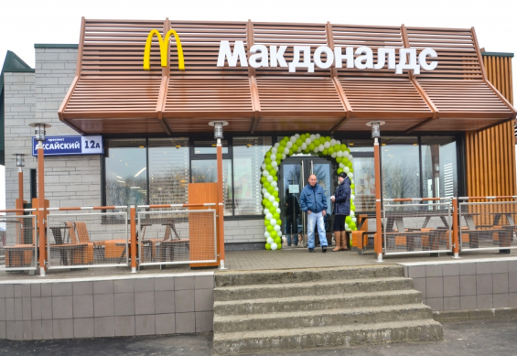
Объем общественного питания за период с начала года, всего
Объем общественного питания за период с начала года составил 1406,9 млн. рублей. Индекс физического объема - 101,8 %.

Slide 15

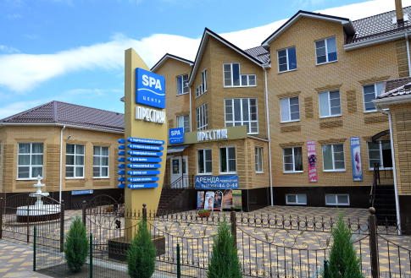






Объем платных услуг населению в сопостави­мых ценах
Объем платных услуг населению по крупным и средним предприятиям за 2016 год составил 1197,2 млн. рублей или 118,8% к уровню 2015 года.

Slide 16


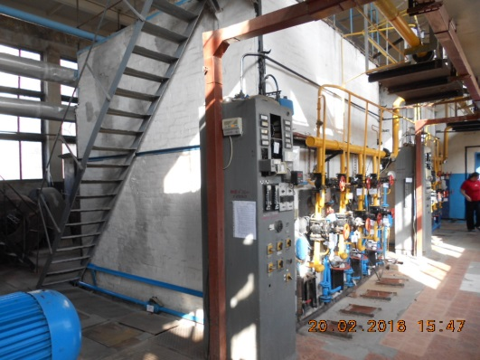
Индекс потребительских тарифов на жилищно-коммунальные услуги, всего
Индексы изменения размера вносимой гражданами платы за коммунальные услуги и индексы максимального изменения вносимой платы за коммунальные услуги по потребителю (гражданину) с наиболее невыгодным (с точки зрения прироста платы за коммунальные услуги) набором коммунальных услуг (степенью благоустройства) по поселениям Аксайского района за 2016 год по сравнению с декабрем 2015 года не превышали предельных (максимальных) индексов, установленные распоряжением Губернатора Ростовской области от 13.11.2015 № 49 «Об утверждении предельных (максимальных) индексов изменения размера вносимой гражданами платы за коммунальные услуги в муниципальных образованиях Ростовской области на 2016 год».

Slide 17

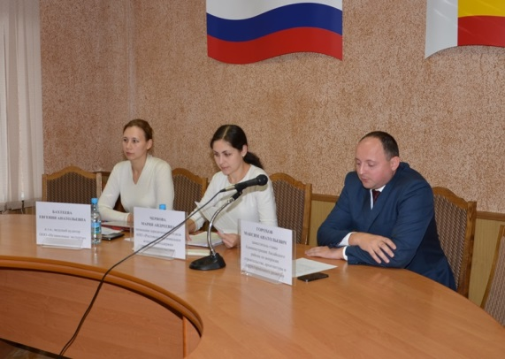

Расходы консолидиро­ванного бюджета Аксайского района на муници­пальную программу поддержки малого и среднего предпринима­тельства за отчетный пе­риод
В отчетном периоде средства консолидиро­ванного бюджета Аксайского района в размере 1200,0 тыс. рублей направлены на реализацию мероприятий муниципальной программы поддержки малого и среднего предпринима­тельства.

Slide 18

Среднесписочная чис­ленность работников на предприятиях малого и среднего бизнеса (оценка)
Среднесписочная численность работников на предприятиях малого и среднего бизнеса составит 11200 человек, что на 11% выше уровня 2015 года.

Slide 19
Объем доходов консо­лидированного бюджета Аксайского района за 2016 год
Объем доходов консолидированного бюджета Аксайского района составил 3 197 171,5 тыс. рублей.

Slide 20
Структура налоговых и неналоговых доходов бюджета Аксайского района за 2016 год
Темп снижения налоговых и неналоговых доходов консолидированного бюджета Аксайского района составил 97,8%;
темп роста по налоговым доходам 104,0%;
темп роста по налогу на имущество физических лиц 120,6%.

Slide 21
Фактическое поступление налоговых и неналоговых доходов (млн. рублей), в сравнении с аналогичным периодом 2015 года:

Slide 22
Налоговые доходы кон­солидированного бюд­жета Аксайского района, всего (за отчет­ный период)
Налоговые доходы кон­солидированного бюд­жета Аксайского района составили 963994,4 тыс. рублей.
В том числе:
поступления по налогу на доходы физических лиц 328 973,7 тыс. рублей.

Slide 23
Дотации, субсидии, субвенции из областного бюджета
(за отчетный период), всего
Дотации из областного бюджета составили 12 382,7 тыс. рублей.
Субсидии из областного бюджета в консолидированный бюджет Аксайского района составили 192 733,7 тыс. рублей.
Субвенции из областного бюджета в консолидированный бюджет Аксайского района составили 1 046 425,6 тыс. рублей.

Slide 24
Объем расходов консо­лидированного бюджета Аксайского района (за отчетный период), всего
Объем расходов консолидированного бюджета Аксайского района составил 2 065 192,0 тыс. рублей, в том числе:
- на оплату труда с начислениями – 139 651,4 тыс. рублей;
- на увеличение стоимости основных средств – 175 008,4 тыс. рублей;
на материальные затраты – 6 194,9 тыс. рублей.

Slide 25
Дефицит/профицит кон­солидированного бюд­жета Аксайского района (за отчетный период)
Профицит кон­солидированного бюд­жета Аксайского района составил + 1591,6 тыс. рублей.

Slide 26
Объем просроченной кредиторской задолжен­ности бюджетных учре­ждений (за отчетный пе­риод), всего в том числе: по оплате труда с начис­лениями – 0,00 по оплате жилищно-коммунальных услуг – 0,00
отсутствует

Slide 27
Объем муниципального долга бюджета Аксайского района
Объем муниципального долга бюджета Аксайского района по состоянию на 01.10.2016 г. составил 93 214,3 тыс. рублей.

Slide 28
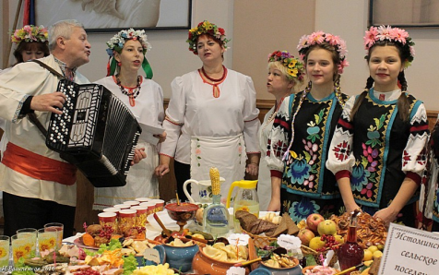

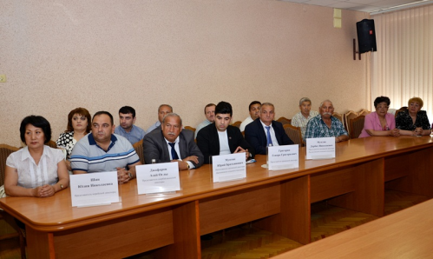
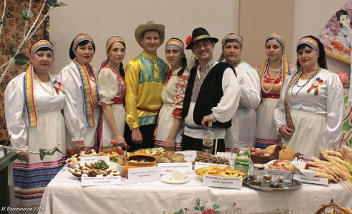
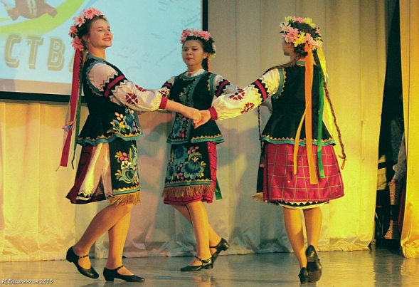
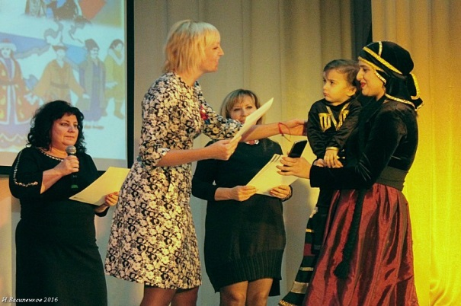

Межнациональное согласие
(Указ Президента № 602)
Решением коллегии Администрации Аксайского района от 29.04.2016 г. № 42 утвержден комплексный план мероприятий по гармонизации межэтнических отношений, профилактике национального экстремизма и формированию культуры межнационального общения в Аксайском районе на 2016 год. Проведено 2 заседания совета по межнациональным отношениям при Администрации Аксайского района 17.06.2016 г. и 04.11.2016 г.

Slide 29
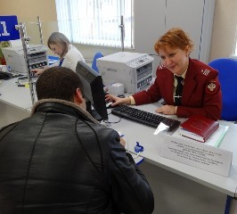

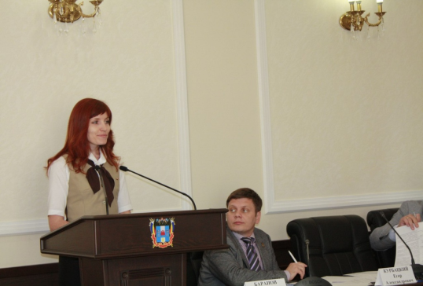
Совершенствование государственного управления
(Указ Президента № 602)
В целях реализации мероприятий по достижению в Ростовской области значения показателя, установленного подпунктом «в» пункта 1 Указа Президента Российской Федерации от 07 мая 2012 года № 601 «Об основных направлениях совершенствования системы государственного управления» проведены следующие мероприятия:
- Постановлением Администрации Аксайского района от 09 февраля 2016 года № 47 утвержден план реализации мероприятий («дорожной карты») по достижению в Аксайском районе значения показателя установленного подпунктов «в» пункта 1 Указа Президента Российской Федерации от 07 мая 2012 года № 601 «Об основных направлениях совершенствования системы государственного управления»
- Администрацией Аксайского района, администрациями сельских поселений размещены информационные материалы о возможности получении наиболее востребованных услуг в электронном виде с использованием портала государственных и муниципальных услуг на информационных стендах в администрациях сельских поселений, на остановочных комплексах, магазинах, в общественном транспорте (в автобусах).
- в Общественно-политической газете Аксайского района «Победа» периодически публикуется информация о возможностях получения услуг в электронном виде.
- на официальном сайте Администрации Аксайского района, размещен раздел Госуслуги – который информирует граждан о преимуществах получения государственных и муниципальных услуг в электронной форме.
- в целях улучшения качества перевода услуг в электронную форму на Едином портале государственных и муниципальных услуг, сотрудниками Администрации Аксайского района и поселений Аксайского района проводится работа по наполнению и актуализации реестра государственных услуг и соответственно портала государственных услуг.
- Постановлением Администрации Аксайского района от 04.02.2013 № 78 создана и действует комиссия по повышению качества и доступности предоставления муниципальных услуг и организации межведомственного взаимодействия в Аксайском районе. За период действия комиссии проведено 14 заседаний.

Slide 30
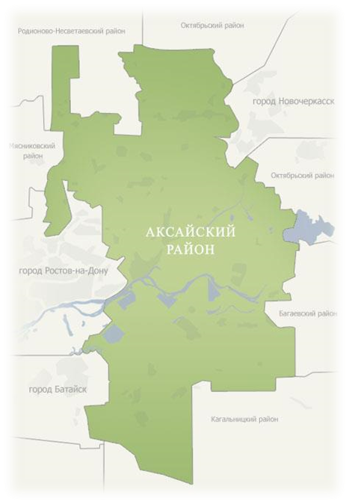

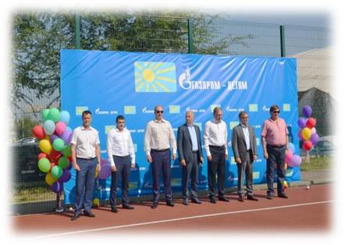

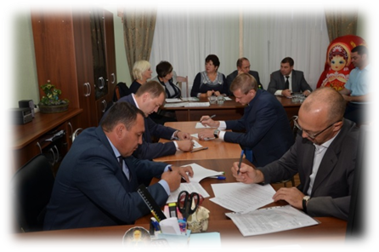
МОНИТОРИНГ исполнения указов Президента Российской Федерации от 7 мая 2012 года в Аксайском районе за 2016 год

